Slide 1
Trabajo de campo: cómo buscamos y dinamizamos a propietarios de montes
Alejandro Tena Gil
CITA Aragón

Slide 2
Proyecto Reconecta
Conservar y valorizar terrenos forestales abandonados, impulsando la bioeconomía y el desarrollo rural.
Identificar a los propietarios de terrenos forestales abandonados y dotarlos de herramientas para la conservación y gestión sostenible de sus propiedades.

Slide 3
Proyecto Reconecta
Conservar y valorizar terrenos forestales abandonados, impulsando la bioeconomía y el desarrollo rural.
Identificar a los propietarios de terrenos forestales abandonados y dotarlos de herramientas para la conservación y gestión sostenible de sus propiedades.

Slide 4
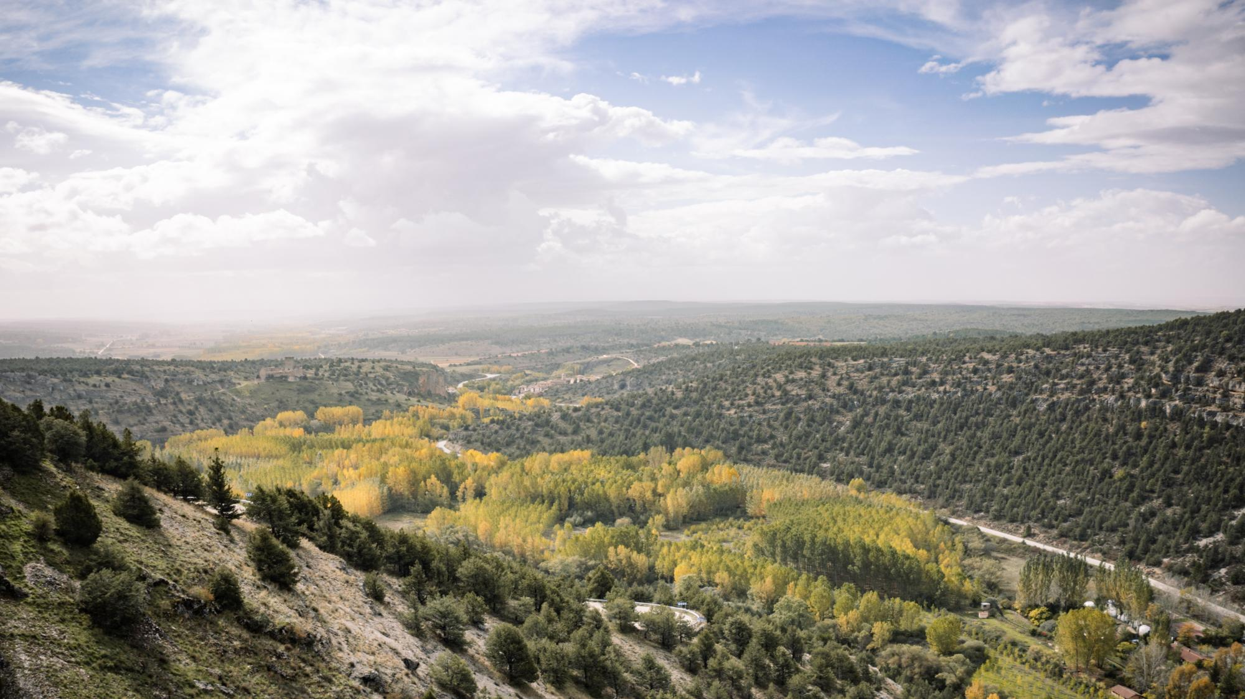
UNO DE CADA 5-7 ESPAÑOLES ES PROPIETARIO DE UN TROCITO DE BOSQUE EN MUCHOS CASOS, SIN SIQUIERA SABERLO

Slide 5
Conservar terrenos forestales abandonados, promover la bioeconomía y capacitar a propietarios para su gestión sostenible.

Slide 6
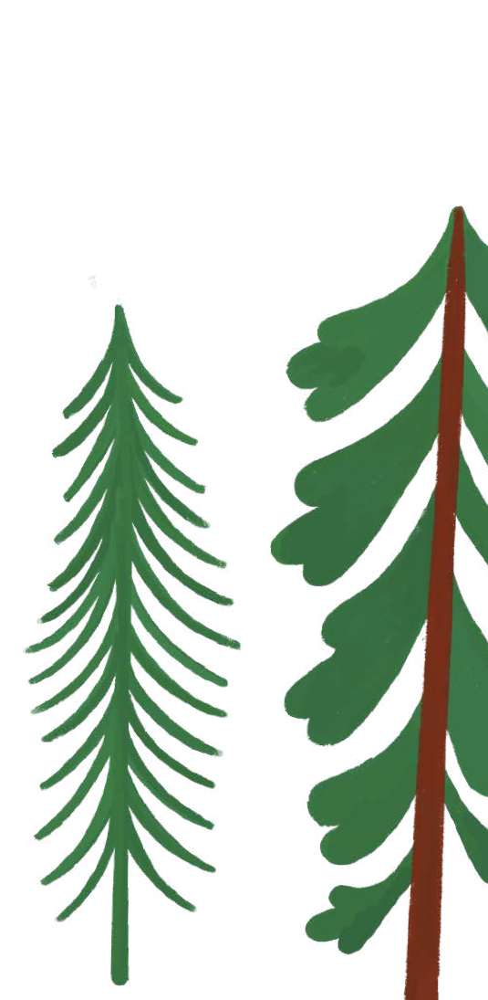

Slide 7
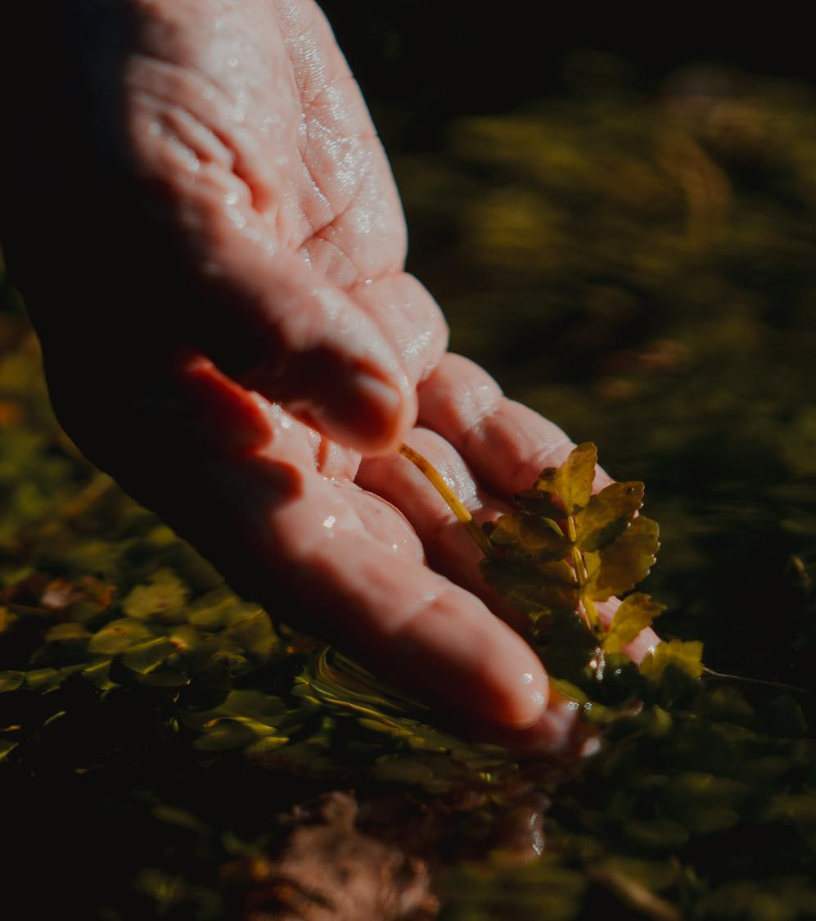
¿Qué es Reconecta?
Recuperación y puesta en valor de terrenos forestales en España.
Movilizar la bioeconomía y generar oportunidades de desarrollo en zonas rurales.
En Cuenca, Soria y Teruel, las provincias más despobladas y con más cantidad de masa forestal.

Slide 8
La falta de gestión de los montes de nuestro país contribuye a acelerar la despoblación de las zonas rurales.

Slide 9
Impacto del Abandono: Un Problema Común
Ambientales: Incremento de incendios, plagas, desertificación, pérdida de biodiversidad.
Económicas: Recursos forestales desaprovechados, dependencia de economías exteriores.
Sociales: Menos oportunidades de empleo rural y mayor despoblación.
Un bosque gestionado es más resiliente y fomenta el desarrollo rural.

Slide 11

Guardianes del Bosque
Comunidad de personas involucradas en la conservación de los bosques.
Propietarios, emprendedores rurales, jóvenes, ayuntamientos, periodistas.

